Slide 1
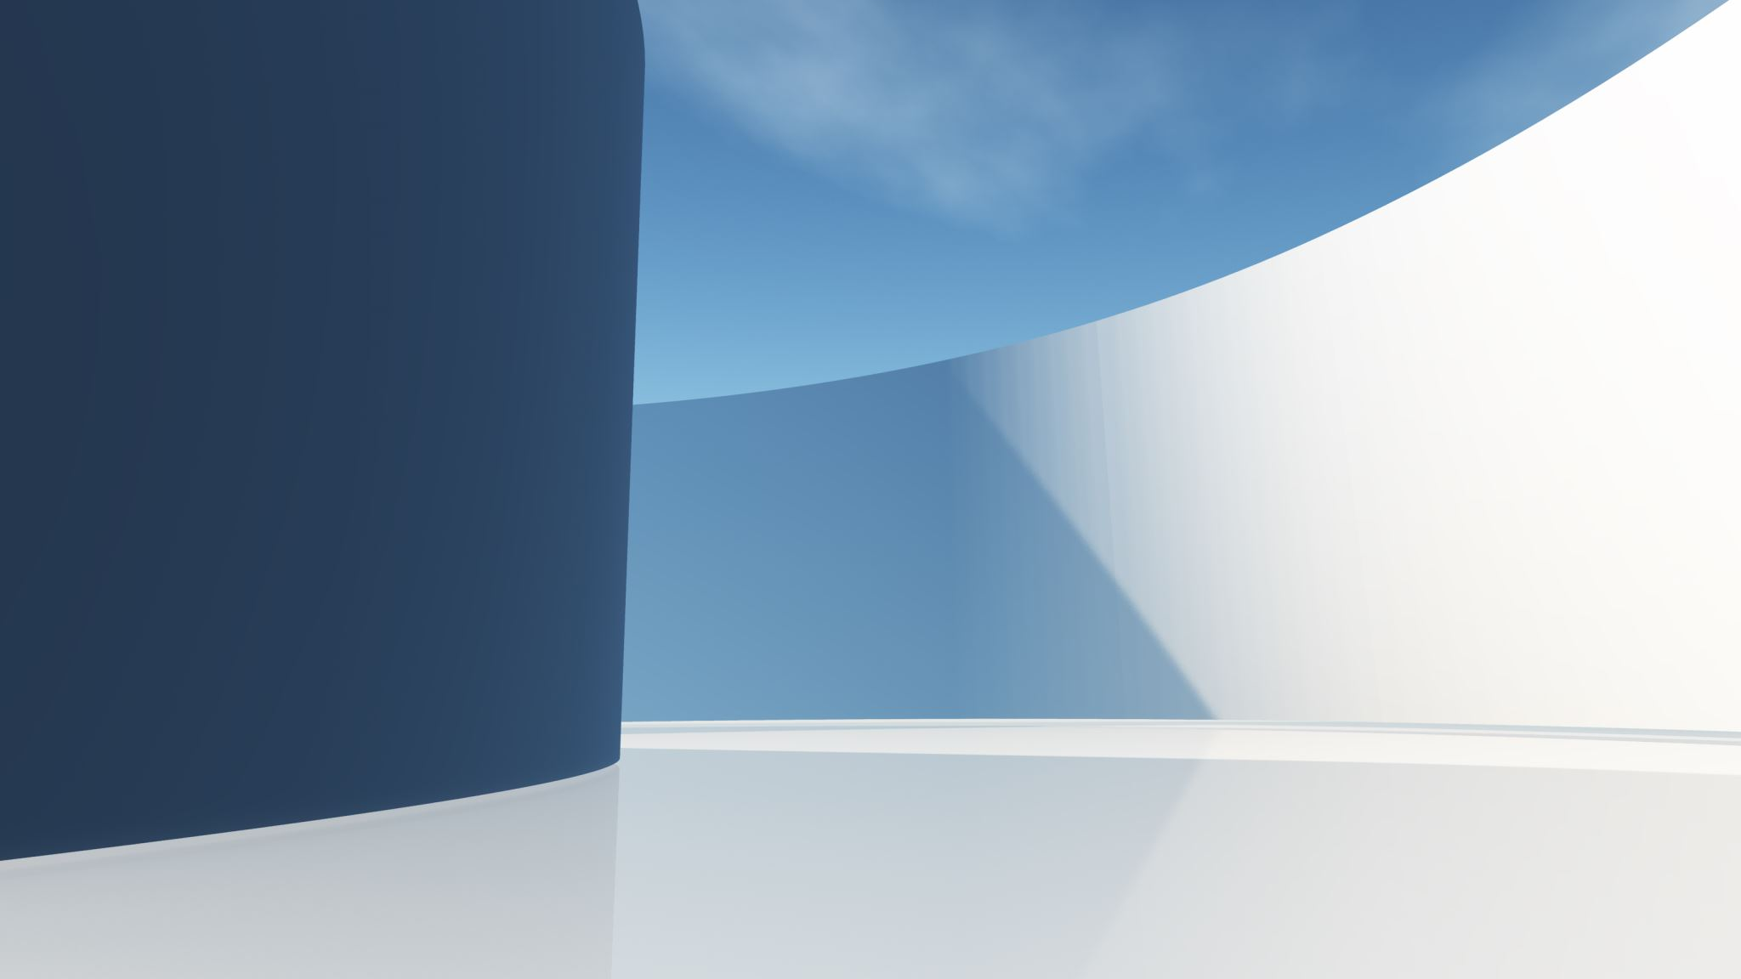
Proyecto simulación
Manuel Escalante Godínez
Luis Adrián López Enríquez
Jorge Emiliano Iturriaga Almanza

Slide 2
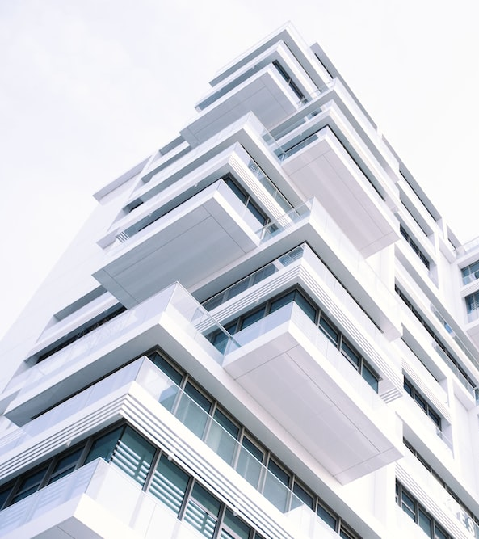
Objetivos
GENERAL: Desarrollar un modelo de ahorros que satisfaga las necesidades de nuestro cliente mediante el uso de ecuaciones diferenciales.
ESPECÍFICOS : Presentar y analizar los resultados para que el cliente cuente con un panorama claro que ayude a una toma de decisiones.

Slide 3

situación

Slide 4
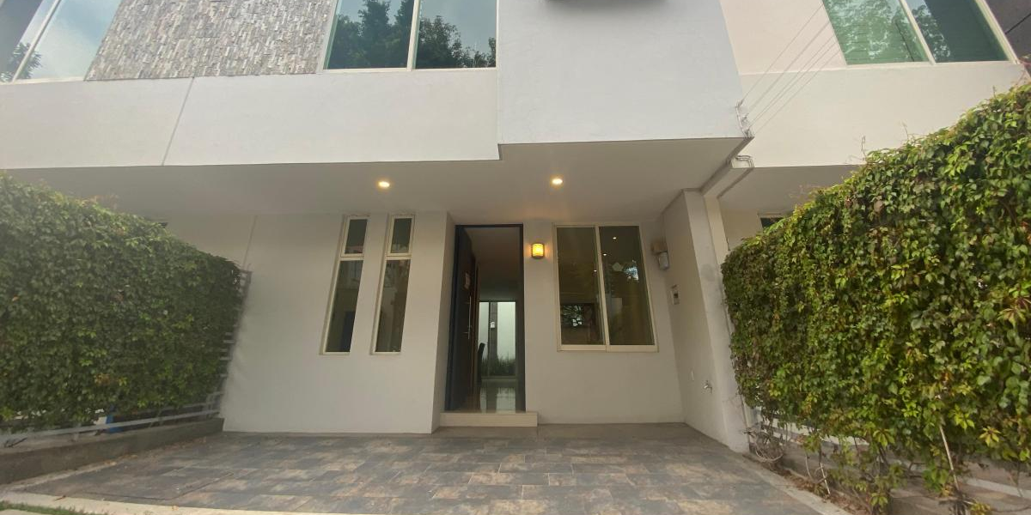
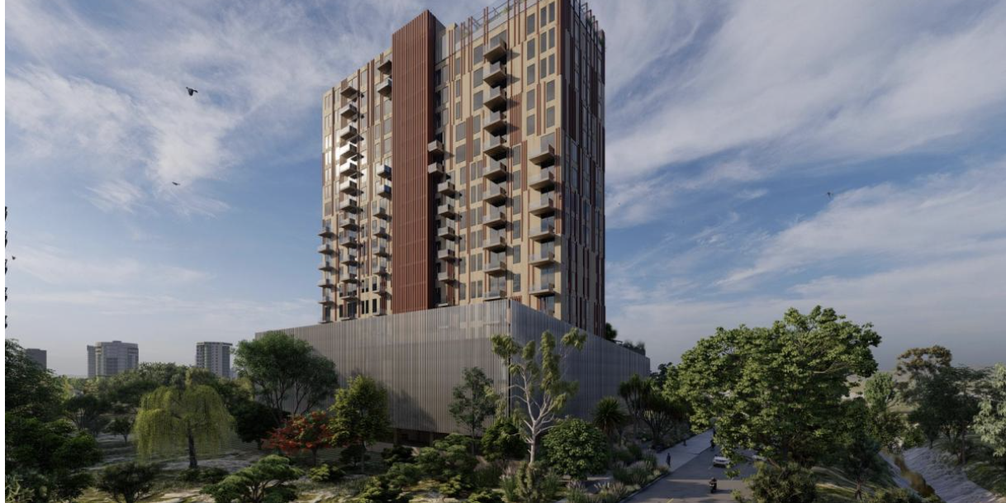
Un cliente cuenta con un capital de $1,500,000.00 que quiere invertir para poder adquirir un bien inmueble en un futuro. Dicho fondo de inversión paga una tasa de interés continua del 8.60% anual
No existe certeza si el cliente desea una casa o un departamento, por lo que se proporcionó las siguientes dos opciones.
a) Departamento en Providencia $3,150,000.00
b) Casa en Chapalita $6,795,000.00

Slide 5
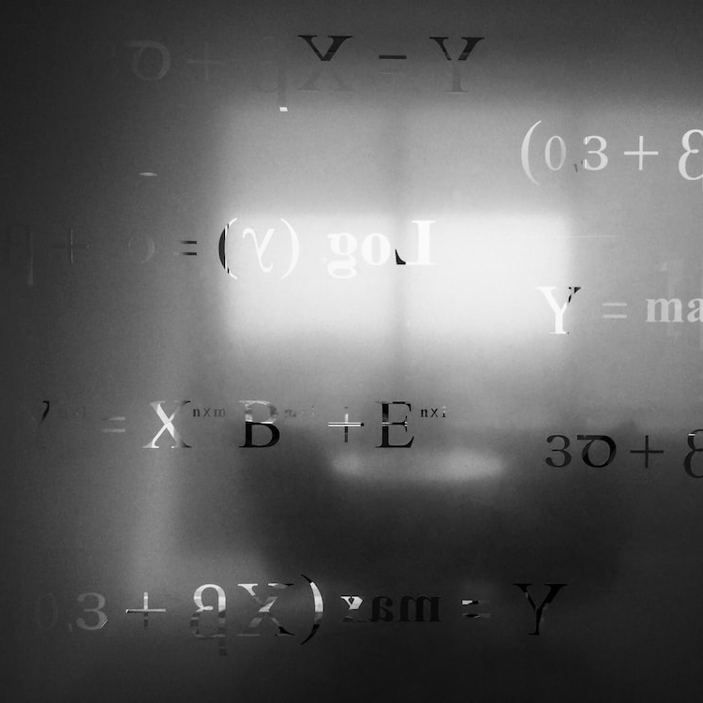

Modelos
Para poder conocer un precio final de una inversión capitalizable continuamente, se requiere de una ecuación diferencial que defina el cambio del capital con respecto al tiempo.
$\frac{dS}{dt}=r ∗S$ Modelo Inicial
$S=Ce^{rt}$ Modelo Final
Dato a tener en cuenta -> De acuerdo con el índice de mercado inmobiliario estadístico, el precio promedio por metro cuadrado de la vivienda en México fue de $19,270, lo que representa un crecimiento anual del 3.4%.

Slide 6
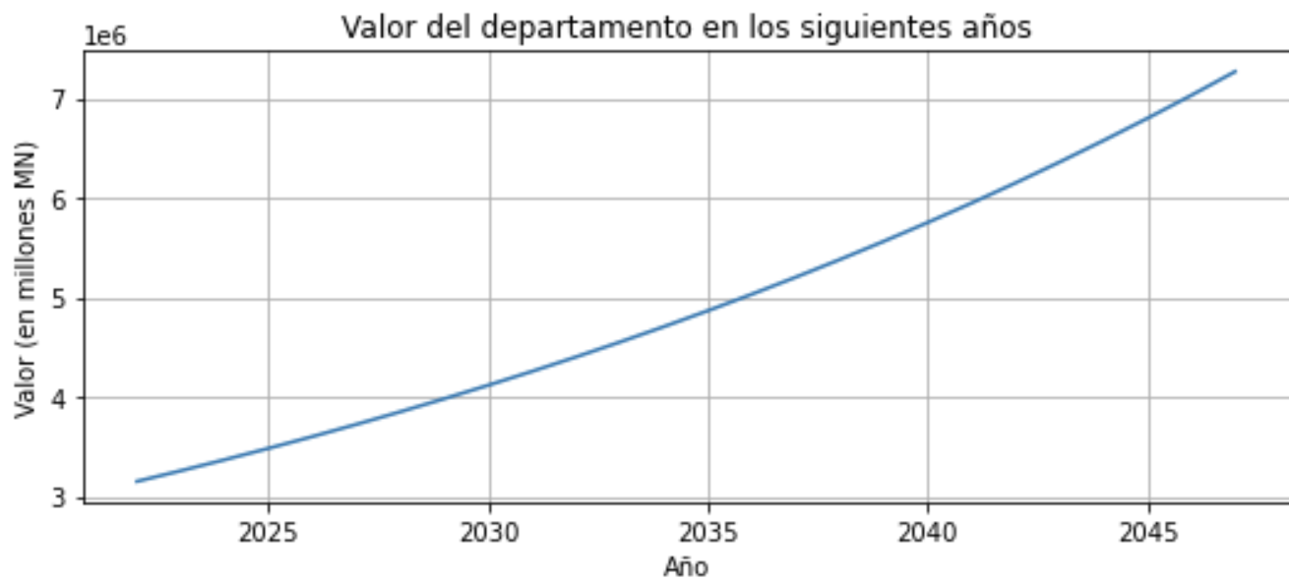
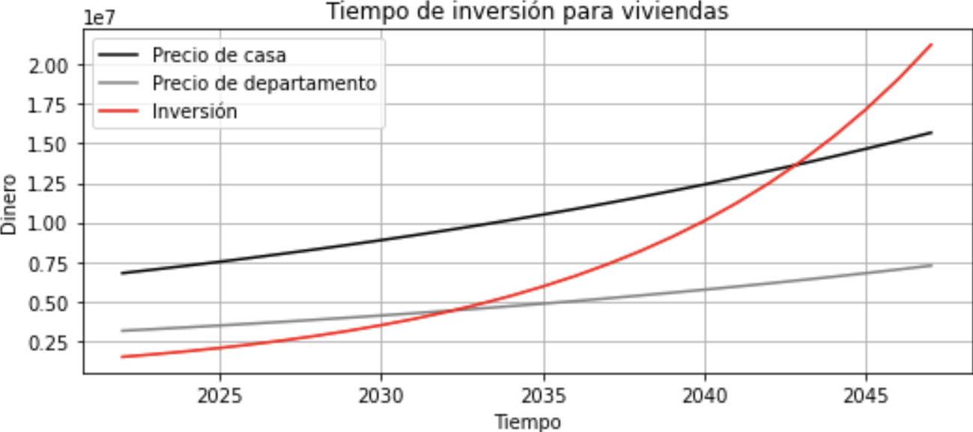
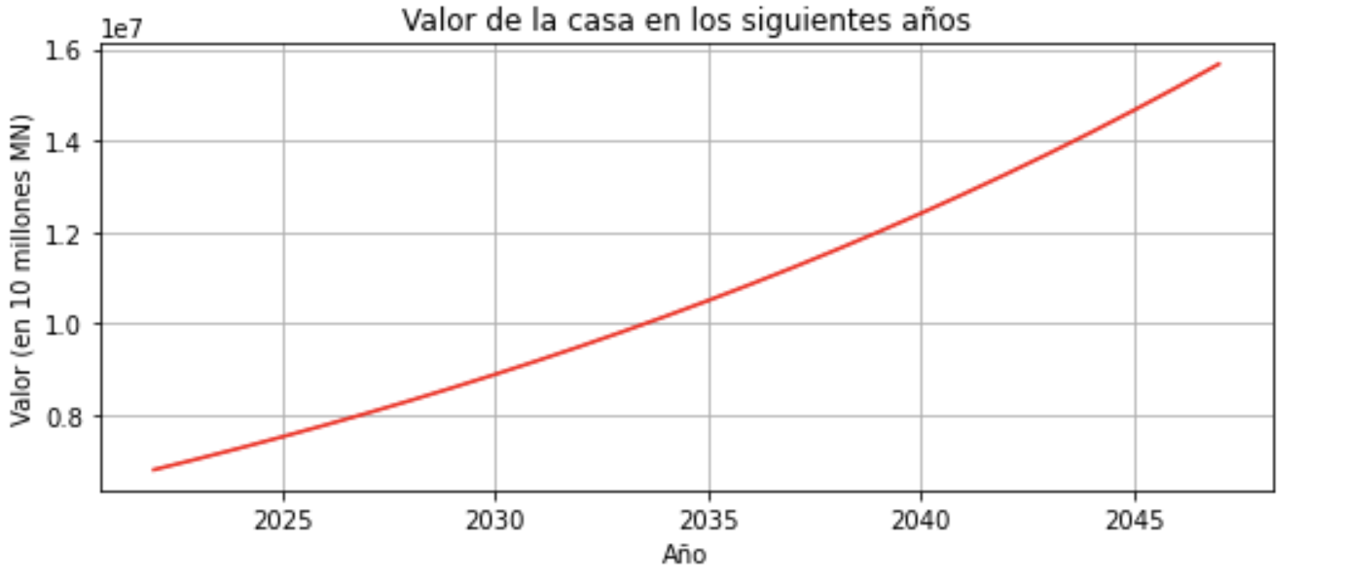
Resultados
Hernández, F. (2022, 30 mayo). Crece 3.4% precio de la vivienda en México durante el 1C2022. Centro Urbano. https://centrourbano.com/sin-categoria/crece-precio-vivienda-1c2022/
inmuebles24. (2022). Torre Altra Colomos. https://www.inmuebles24.com/propiedades/torre-altra-colomos-providencia-guadalajara-jalisco-60653045.html
inmuebles24. (2022). Nueva casa en venta. https://www.inmuebles24.com/propiedades/nueva-casa-en-venta-3-recamaras-chapalita-zapopan-65404640.html
Casa Chapalita precio (2043) : $13,712,630.00
Ahorro de 21 años (2043) con un capital de $13,894,111.7
Departamento providencia precio (2033): $4,550,262.68
Ahorro de 11 años (2033): $4,813,695.68

Slide 7
referencias
Hernández, F. (2022, 30 mayo). Crece 3.4% precio de la vivienda en México durante el 1C2022. Centro Urbano. https://centrourbano.com/sin-categoria/crece-precio-vivienda-1c2022/
inmuebles24. (2022). Torre Altra Colomos. https://www.inmuebles24.com/propiedades/torre-altra-colomos-providencia-guadalajara-jalisco-60653045.html
inmuebles24. (2022). Nueva casa en venta. https://www.inmuebles24.com/propiedades/nueva-casa-en-venta-3-recamaras-chapalita-zapopan-65404640.html

